Slide 1

에베소서 개관 (Overview of Ephesians)
제 6강 – 에베소서 2장 연구

Slide 2

에베소서 2장 단락
1-10절: 구원, 하나님의 선물 (수직적 화해)
11-22절: 새로운 인류, 교회의 정체성 (수평적 화해)

Slide 3

1-10절: 구원, 하나님의 선물 (수직적 화해)
1-3절 (첫번째 문장): 에베소서 수신자의 과거의 상태
4-7절 (첫번째 문장): 하나님의 은혜로 그리스도 안에서 믿음으로 받는 구원
8-10절 (두번째 문장): 구원에 합당한 열매를 맺는 삶

Slide 4
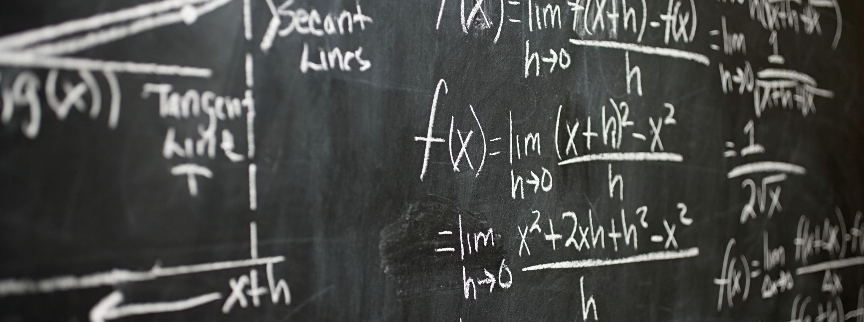
11-22절: 새로운 인류, 교회의 정체성 (수평적 화해)
11-13절 (1st & 2nd 문장): 하나님께서 함께하지 않는 사람이 가지는 어려움
14-18절 (3rd & 4th 문장): 그 어려움에 대한 하나님의 응답
19-22절 (5th 문장): 하나님의 응답이 미치는 사람에 대한 적용

Slide 5

1-10절: 구원, 하나님의 선물 (수직적 화해)
첫번째 문장의 주동사: 5절의 “함께 살려 주셨습니다” 6절의 “함께 살리시고”와 6절의 “함께 앉게 하셨습니다”
성도들의 구원받기 이전과 이후를 명확히 대조: 4절의 “하나님은 자비가 넘치는 분”이 전환의 기점이 됨

Slide 6

1-3절 (첫번째 문장): 에베소서 수신자의 과거의 상태
구원받기 이전의 사람들
- 1-2절에서 2인칭 복수 대명사 “여러분”을 사용해서
이방인들의 비참한 상태를 언급
- 3절에서 1인칭 복수 대명사 “우리”를 사용해서 바울을
포함한 유대인들 역시 비참한 상태였다는 것을 진술
- 이방인들: 이 세상의 원리와 가치를 따라 살았고
공중의 권세 잡은 통치자들에게 종 노릇했음

Slide 7

1-3절 (첫번째 문장): 에베소서 수신자의 과거의 상태
구원받기 이전의 사람들
- 유대인들: 하나님을 알고 율법을 가지고 있었던
유대인들도 역시 자기 육체의 욕심대로
살며 육체와 마음이 원하는 대로 행함
- 본질 상 진노의 자식이었음 (3절)
- 구원받지 못한 사람들은 이방인이건 유대인이건 모두
영적으로 죽은 상태에 있으며 악한 영을 따라
살면서 자기 육체의 욕심대로 행하는 존재임

Slide 8

1-3절 (첫번째 문장): 에베소서 수신자의 과거의 상태
영적 죽음
- 원어의 1절에는 주어와 동사가 없음
- “그리고 여러분의 허물들과 죄들로 인하여 죽은 여러분을”이라고
번역할 수 있음
- 죽음: 영적인 죽음: 사람은 하나님께 생명을 공급받아야 살
수 있는 존재이지만 생명의 근원인 하나님을 떠난 사람에게
생명이 있을 수 없음: 그리스도 안에서 영적 생명을 얻기
전까지 모든 사람은 영적으로 죽은 존재

Slide 9

1-3절 (첫번째 문장): 에베소서 수신자의 과거의 상태
영적 죽음
- 영적 생명: 하나님을 아는 것이고, 하나님과 관계를 맺는 것이며,
하나님과 교제하며, 하나님을 즐거워하는 것
- 영적 죽음: 하나님을 모르고, 하나님과 관계가 없고, 하나님을
즐거워하지 않는 것: 하나님의 사랑에 반응할 수
없음

Slide 10

1-3절 (첫번째 문장): 에베소서 수신자의 과거의 상태
영적 죽음
- 이방인의 영적 죽음은 “허물과 죄”와 관련 있음
- 하나님께서 개입하셔서 구원하실 때까지 계속 죽음의 상태에
머물러 있음
- 허물과 죄: 문맥상 동의어로 이해할 수 있음: 사람들의 소극적,
적극적, 수동적, 능동적 잘못을 포괄적으로 나타냄

Slide 11

1-3절 (첫번째 문장): 에베소서 수신자의 과거의 상태
영적 죽음
- 죄의 본질: 사람이 스스로 삶의 중심이 되어 자신을 높이고
하나님을 반역하는 것
- 사람은 하나님께 순종하고 하나님을 의존할 때만 영적
생명을 누릴 수 있음

Slide 12
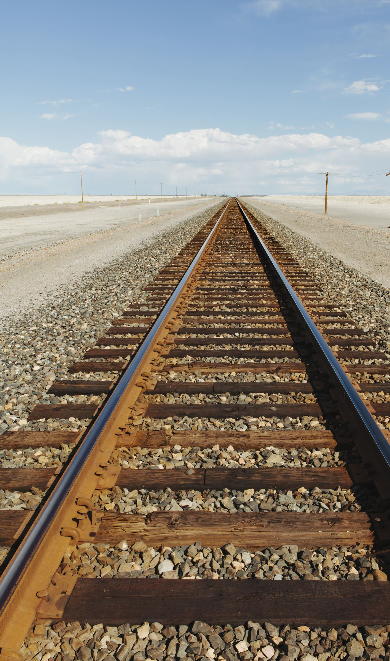
1-3절 (첫번째 문장): 에베소서 수신자의 과거의 상태
이 세상의 풍조와 공중의 권세를 잡은 통치자를 따라 삶
- 살았습니다 (2절): “περιεπατήσατε” (you walked): 원래는 “걷다”라는
의미이지만 은유적인 의미로 사용됨: 회심 이전의 삶으로서 이는 회심 후와 극명한 대조를 이룸
- 세상 또는 세대 (2절): “αἰῶνα” (age): 세상을 지배하는 영적인 존재로 이해하기도
함: 여기서는 시간을 뜻하는 단어로 이해해야 함: 하나님을 인정하지 않는 타락한 인간
사회 전체를 의미한다고 보아야 함: 하나님과 진리를 대적하고 세속적이고 반도덕적이고
물질적인 가치에 지배를 받음: 하나님을 떠나서 타락한 세상의 정신과 사고방식과
가치 체계에 순응하며 살았음을 의미함

Slide 13

1-3절 (첫번째 문장): 에베소서 수신자의 과거의 상태
이 세상의 풍조와 공중의 권세를 잡은 통치자를 따라 삶
- 공중 (2절): “ἀέρος” (air): 고대시대에는 사람들이 사는 세계와 하나님이 계시는
하늘의 사이에 존재하는 영역: 공중은 하늘보다는 낮고 사람들이 사는 세계에 더 가까움:
공중이라는 표현을 통해 사탄이 사람들이 사는 세상에 가까이 거하면서 그만큼 쉽게
영향을 행사했다는 사실 강조
- 공중의 권세를 잡은 통치자 = 불순종의 자식들 가운데서 작용하는 영: 서로 동격의 관계
- 과거 에베소 교회 성도들은 공중의 권세를 잡은 통치자의 지배 아래 모든 거짓과 악을
행하면서 살았음

Slide 14

1-3절 (첫번째 문장): 에베소서 수신자의 과거의 상태
육신의 정욕대로 삶
- 3절에서 2인칭 복수 대명사가 아니라 1인칭 복수 대명사를 사용
- “우리”는 바울을 포함한 유대인 성도들을 의미: 이방인들과 구별하기
위해서 “우리”라는 표현을 사용
- 율법을 소유한 유대인들이라고 해서 이방인들보다 나은 점은 조금도
없었다는 것을 인정함

Slide 15

1-3절 (첫번째 문장): 에베소서 수신자의 과거의 상태
육신의 정욕대로 삶
- 육신 (3절): “σαρκὸς” (flesh): 하나님을 떠난 사람들의 더러운 본성을 의미
- 육신의 정욕 (3절): 자기 중심적인 열망과 충동을 의미: 하나님의 영이 그 안에 거하지
않는 한 사람들은 자아 중심적인 욕망에 지배당할 뿐만 아니라 육체의 마음이
원하는 것을 행할 수밖에 없음
- 마음 (3절): “διανοιῶν” (thoughts): 감정 뿐만 아니라 이성과 의지까지도
죄에 오염되어 있어서 육체나 마음이 원하는 것들은 모두 하나님을 거역하고 하나님을
반대함
- 거듭나지 않은 사람들은 하나님의 뜻에 관심이 없고 하나님의 법에 순종할 수도 없음

Slide 16

1-3절 (첫번째 문장): 에베소서 수신자의 과거의 상태
육신의 정욕대로 삶
- 전통적으로 유대인들은 이방인들을 부정한 죄인으로 간주하고 그들과
교제하거나 식사도 하지 않았음
- 유대인들은 하나님의 백성이었음에도 불구하고 자기 중심적인 육체의
본성을 따라 살면서 끊임없이 율법을 어기고 하나님의 뜻을 저버림
- 이들도 윤리적인 파산 상태에 빠져 있었다고 선언함
- 유대인이나 이방인이나 다 죄 아래 있는 것임: 유대인들에게는
모욕적인 말이 아닐 수 없음

Slide 17

4-7절 (첫번째 문장): 하나님의 은혜로 그리스도 안에서 믿음으로 받는 구원
하나님께서 이루신 구원
- 1-3절: 하나님을 떠난 사람들의 비참한 실존에 대해 언급
- 4-7절: 죄로 죽은 사람들을 살리신 하나님의 구원에 대해 언급
- 죄와 허물로 죽은 우리를 그리스도와 함께 살리셨고, 우리를 그리스도와
함께 하늘에 앉히셨다고 함
- 이는 하나님의 은혜가 얼마나 풍성한지를 보여주기 위함이라고 함

Slide 18

4-7절 (첫번째 문장): 하나님의 은혜로 그리스도 안에서 믿음으로 받는 구원
우리를 그리스도와 함께 살려 주심
- 그러나 하나님은 (4절): “ὁ δὲ θεὸς” (But God): 비극적인 상황에
처해 있던 유대인들과 이방인들의 삶에서 일어난 극적인 변화를 암시
- 자비 (4절): “ἐλέει” (mercy): 불행을 당한 사람들에 대해 느끼는
동정심이나 그 사람들을 불쌍히 여기는 것: 허물과 죄로 영적으로 죽은
데다가 사탄의 세력에 짓눌려서 자신을 구원할 능력이 전혀 없는 죄인들을
불쌍히 여기는 하나님의 심정을 암시
- 우리를 (4절): 여기서 1인칭 복수 대명사 “우리”는 “여러분” (이방인)과
구별되는 “우리” (유대인)이 아니라 “여러분”과 함께 하는 “우리”를 의미

Slide 19
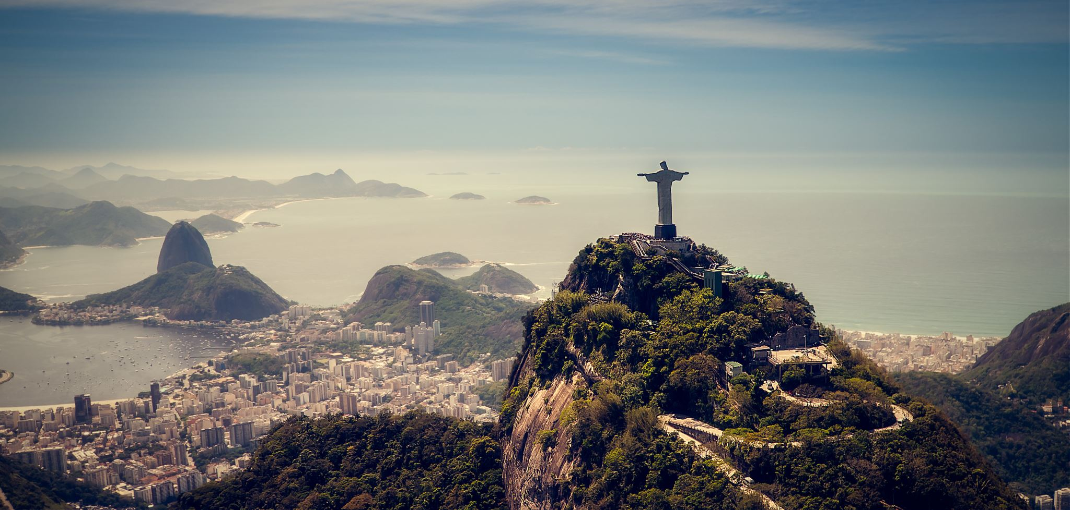
4-7절 (첫번째 문장): 하나님의 은혜로 그리스도 안에서 믿음으로 받는 구원
우리를 그리스도와 함께 살려 주심
- 하나님께서 우리를 위해 이루신 구원: 우리를 그리스도와 함께 살리시고,
함께 일으키시고, 함께 하늘에 앉히신 것
- 접두사 “συν-”은 “함께”라는 의미로 성도들이 그리스도와 연합해서 그분의
부활과 승귀에 동참했다는 의미를 나타냄
- 예수 그리스도께서 혼자 십자가에 달리셨고 혼자 부활을 경험했고 혼자 승천해서
하나님 오른편에 앉으셨음: 그렇다면 언제 하나님께서 성도들을 함께 일으키시고
그리스도와 함께 하늘에 앉히셨는가?: 예수 그리스도는 모든 사람의 대표자로서
모든 사람들을 대신해서 십자가에 죽으시고 부활하셨기 때문에 그분의 죽으심과
부활은 죄인들을 포함하는 내포적인 사건이었음

Slide 20

4-7절 (첫번째 문장): 하나님의 은혜로 그리스도 안에서 믿음으로 받는 구원
우리를 그리스도와 함께 살려 주심
- 우리는 성령님의 능력과 믿음을 통해 그리스도와 연합할 수 있음
- 그리스도와 연합할 때만 그분의 죽음과 부활과 승귀가 우리의
것이 됨
- 하나님께서 죄인들을 그리스도와 연합하게 하시고, 함께
살리시고, 함께 일으키시고, 함께 하늘에 앉히심

Slide 21

4-7절 (첫번째 문장): 하나님의 은혜로 그리스도 안에서 믿음으로 받는 구원
우리를 그리스도와 함께 하늘에 앉히심
- 그리스도와 함께 하늘에 앉는다는 것은 만물을 통치하시는 그리스도와 함께
하나님의 오른편에 앉는다는 의미
- 이는 성도들이 그리스도와 함께 만물을 통치하는 영광을 누린다는 의미임: 성경에는
이보다 더 강력하게 성도들의 현재적 구원의 영광을 진술하는 곳은 없음: 신약
성경의 다른 본문에서는 성도들이 그리스도와 함께 하늘에 앉는 것을 미래에
일어날 일로 묘사함 (예: 계 3:21)
- 여기서 바울은 성도들이 그리스도와 함께 하늘에 앉는 일은 이미 과거에
일어났다고 함: 부정 과거동사 사용

Slide 22

4-7절 (첫번째 문장): 하나님의 은혜로 그리스도 안에서 믿음으로 받는 구원
우리를 그리스도와 함께 하늘에 앉히심
- 에베소 교회의 이방인 성도들을 포함해서 모든 성도들은 예수님을
믿고 침례를 받을 때 그리스도와 함께 일으킴을 받았고 그리스도와
함께 하늘에 앉아 영광을 누리게 됨
- 그렇지만 이는 성도들이 지금 실제로 하늘에 앉아 있음을 의미하지
않음: 그리스도와 함께 일으킴을 받은 것은 육체적인 부활이
아니라 영적 부활을 뜻하는 거처럼 하늘에 앉게 된 것도 역시
영적인 차원에서 일어난 일임

Slide 23

4-7절 (첫번째 문장): 하나님의 은혜로 그리스도 안에서 믿음으로 받는 구원
우리를 그리스도와 함께 하늘에 앉히심
- 성도들은 그리스도와 연합했기 때문에 영적인 의미에서
그리스도가 누리는 모든 것을 성도들도 함께 누림
- 그리스도께서 하나님 오른편에서 왕 노릇하고 있으므로 그리스도와
연합한 성도들도 그리스도와 함께 왕 노릇함
- 성도들은 이 땅에서 육신을 입고 살면서 싸움을 계속하고 있지만
동시에 장차 하나님 나라에서 온전히 누릴 영광을 지금 미리
맛보고 있음

Slide 24

4-7절 (첫번째 문장): 하나님의 은혜로 그리스도 안에서 믿음으로 받는 구원
우리를 그리스도와 함께 하늘에 앉히심
- 여기서 바울이 말하려고 하는 바?
- 에베소 교회 성도들은 영적인 차원에서 그리스도와 함께
영광과 특권을 누리는 존귀한 존재
- 사람들의 눈에는 초라하고 보잘것없는 존재로 비취고
자신이 그리스도와 함께 하늘에 앉은 영광스러운 존재라는
사실을 제대로 알지 못하지만

Slide 25
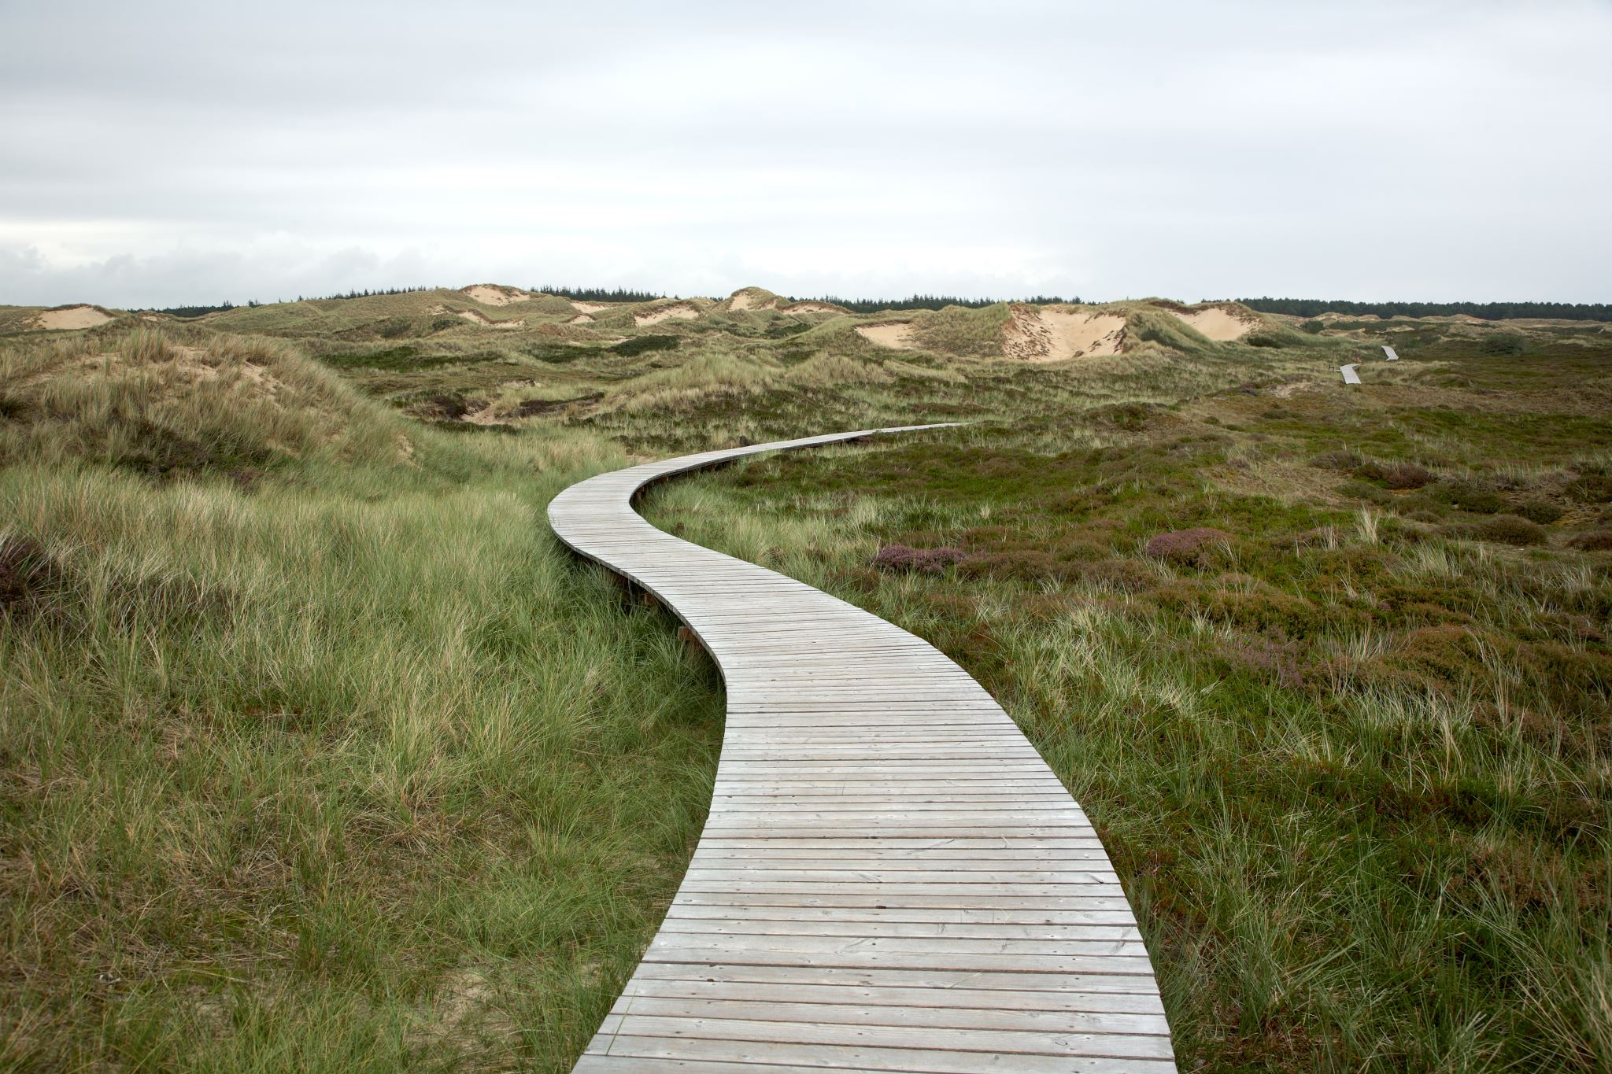
4-7절 (첫번째 문장): 하나님의 은혜로 그리스도 안에서 믿음으로 받는 구원
우리를 그리스도와 함께 하늘에 앉히심
- 이 문장에서 주어는 하나님, 즉 우리를 그리스도와 함께 하늘에 앉히신
분이 하나님이라는 것을 밝힘
- 성도들이 실감하든지 실감하지 못하든지 영적인 차원에서 이미
하늘에서 그리스도와 함께 앉은 존재이고 하나님께서 우리를 그런
존재로 간주하심
- 그럼에도 불구하고 영적 부활과 승귀는 아직 완성된 것이 아님: 우리
몸이 그리스도의 영광스러운 몸의 형체로 변화되어 (빌 3:21) 새
하늘과 새 땅에서 그리스도와 함께 영광을 완전히 누리는 것은
미래에 속한 일: 이것이 바로 교회의 본질이기도 함

Slide 26

4-7절 (첫번째 문장): 하나님의 은혜로 그리스도 안에서 믿음으로 받는 구원
하나님의 은혜
- 은혜 (7절): “χάριτος” (grace): 바울은 하나님의 은혜를
“그 은혜가 얼마나 풍성한지를” (7절)라는 말로 표현
- 하나님의 풍성한 은혜는 그리스도 안에서 그분의 자비
(“χρηστότητι”: kindness)로 나타남
- 하나님은 진노하시고 심판하시는 무서우신 분이 아니라
인자하시며 은혜가 풍성하신 분임

Slide 27

4-7절 (첫번째 문장): 하나님의 은혜로 그리스도 안에서 믿음으로 받는 구원
하나님의 은혜
- 은혜: 하나님께서 값없이 거저 주시는 것: 사람의 행위와 공로를 배제함:
즉, 구원은 하나님께서 거저 주시는 것이지 선한 행위나 공로의 대가로 받는
것이 아니라는 의미임
- 그렇지만 은혜를 값없이 받는 것으로만 생각하면 하나님께서 우리를 위해
치르신 엄청난 희생을 간과하기 쉬움
- 구원을 공짜로 받는 것으로 생각하고 구원을 가볍게 취급하게 될 수 있음:
자신이 구원을 받았다는 사실마저 대수롭지 않게 생각하고 함부로 살게 됨
- 하나님 입장에서 은혜는 구원받을 자격이 전혀 없는 사람들에게 베푸신
자기희생적 사랑임

Slide 28

4-7절 (첫번째 문장): 하나님의 은혜로 그리스도 안에서 믿음으로 받는 구원
하나님의 은혜
- 하나님의 은혜를 장차 올 모든 세대에게 드러내 보이는 것:
하나님께서 우리를 그리스도와 함께 살리시고, 함께
하늘에 앉는 특권을 주신 목적임
- 장차 올 모든 세대: 현재의 세대와 앞으로 계속 이어지는
미래의 세대를 모두 포함함
- 하나님께서 지상에 교회를 세우신 목적: 온 세상에
하나님의 은혜의 풍성함을 보여 주는 것

Slide 29

4-7절 (첫번째 문장): 하나님의 은혜로 그리스도 안에서 믿음으로 받는 구원
하나님의 은혜
- 하나님의 은혜: 우리를 향한 하나님의 자기 희생적인 사랑이고
감히 우리가 기대하거나 요구할 수 없는 것: 하나님께서 자비가
풍성한 하나님의 성품 때문에 우리를 구원하기 위해 먼저
행동하신 것이 바로 하나님의 은혜임
- 믿음: 하나님께서 예수 그리스도를 통해 이루신 구원의 사건에
대한 성도의 인격적인 반응: 자기를 의존하는 자세를 포기하고
그리스도의 십자가와 부활이 하나님께서 이루신 구원의 사건이라는
사실을 인정하고 받아들이는 것

Slide 30

4-7절 (첫번째 문장): 하나님의 은혜로 그리스도 안에서 믿음으로 받는 구원
하나님의 은혜
- 믿음을 통해 그리스도와 연합할 수 있음
- 그리스도와 연합할 때 그분의 죽음이 성도의 죽음이 되고 그분의
부활이 성도의 부활이 됨
- 믿음 자체가 우리를 그리스도와 연결시키는 신비한 힘을 가진 것이
아님: 우리를 그리스도와 연합하게 하는 것은 성령님의 일임

Slide 31

8-10절 (두번째 문장): 구원에 합당한 열매를 맺는 삶
구원, 하나님의 선물
- 믿음으로 구원을 얻는다고 해서 믿음 자체가 죄인을 구원하는 것은 아님
- 구원은 전적으로 하나님께서 이루시고 따라서 아무리 좋은 믿음을
가졌다고 해도 그것이 자랑거리가 될 수 없음
- “이것은 여러분에게서 난 것이 아니요, 하나님의 선물입니다.”
(8절)에서 “이것은”이 지칭하는 것?
- “믿음”이라고 생각할 수 있지만 원문상 “τοῦτο” (this: 중성)와
“πίστεως” (faith: 여성)는 성이 일치하지 않음

Slide 32
8-10절 (두번째 문장): 구원에 합당한 열매를 맺는 삶
구원, 하나님의 선물
- 8절 전반부의 전체 내용, 즉 하나님의 은혜로 구원받은 사실을 지칭함
- 이렇게 보면, 구원은 하나님의 선물: 구원은 사람이 자기 힘으로 이룬 것도 아니고
행위의 대가로 받은 것도 아니고 감사함으로 받아야 할 하나님의 선물임
- 죄와 허물로 죽은 사람이 자기를 구원할 수 없고 이는 에베소 교회 성도들도
마찬가지였음: 그리스도와 함께 살고 함께 일으키심을 받고 함께 하늘에 앉게
되었고 이 모든 것은 전적으로 하나님께서 이루신 것임: 구원은 전적으로 하나님께서
이루신 것이고 사람들이 한 일이 없음: 단지 믿음 (반응)으로 하나님께서 이루신 구원을
받아들였음 뿐이므로 구원에 대해 자랑할 수 없고 자랑해서도 안 됨

Slide 33

8-10절 (두번째 문장): 구원에 합당한 열매를 맺는 삶
구원받은 사람들
- 10절은 “γάρ” (for/because)로 시작함
- 그러므로 10절은 구원에 대해 자랑할 수 없는 이유라는 것을
알 수 있음
- 자랑할 수 없는 이유는 구원받은 우리 자신이 하나님의
작품이기 때문임

Slide 34

8-10절 (두번째 문장): 구원에 합당한 열매를 맺는 삶
하나님의 “ποίημα” (workmanship)
- 작품 (10절): “ποίημα” (workmanship): “만들어진 것”
“이루어진 것”이란 뜻으로 고전 문헌에는 공예가나 장인이 만든 물건이나
작품을 가리키는데 사용됨: 로마서와 에베소서에만 두 번 등장함
- 여기서는 하나님께서 그리스도 안에서 구원하신 성도들을 의미함
- 일차적으로 성도 개개인이 하나님의 작품
- 또한 구원받은 “우리” 즉, 성도들의 공동체가 하나님의 작품

Slide 35

8-10절 (두번째 문장): 구원에 합당한 열매를 맺는 삶
하나님의 “ποίημα” (workmanship)
- 10절에는 “αὐτοῦ” (Of Him)이 제일 앞에 나오는데 이는 하나님을
지칭하는 대명사로서 바울이 하나님을 강조하기 위해 이 단어를 맨 앞에 둠
- 이는 우리의 구원이 전적으로 하나님께 달려 있고 하나님께서 이루신
새 창조의 역사라는 사실을 강조
- 우리는 하나님께서 모든 지혜와 능력을 동원해서 그리스도 안에서 새로
창조하신 작품임
- 그러므로 하나님의 작품인 구원받은 성도들은 하나님의 창조의 능력과 지혜를
온 세상에 드러내야 함

Slide 36

8-10절 (두번째 문장): 구원에 합당한 열매를 맺는 삶
선한 일을 위한 “ποίημα” (workmanship)
- 새 창조의 목적: 하나님께서 미리 예비하신 선한 일을 행하는 데 있음
- 우리를 하나님의 작품으로 창조하신 목적: 구원받은 우리로 선한 일 안에서
살게 하기 위함
- 1장에서 하나님께서 우리를 구원하신 목적을 하나님의 은혜의 영광을
찬양하는데 있다고 함 (1:6, 12, 14)
- 하나님의 은혜를 찬양하는 것과 선한 일을 하는 것이 서로 다른 것이 아님:
하나님의 은혜를 찬양함은 선한 일을 하는 것을 포함하는 개념임
- 하나님을 찬양함은 삶으로 이어져야 함

Slide 37

8-10절 (두번째 문장): 구원에 합당한 열매를 맺는 삶
선한 일을 위한 “ποίημα” (workmanship)
- 하나님의 작품이 되었으므로 이제는 하나님의 작품으로서 살아야 하고
따라서 선한 일을 하는 것은 선택이 아니라 필수
- 우리를 하나님의 작품으로 창조하신 하나님의 목적이 선한 일을 행하는데
있다는 말씀은 이신칭의 교리에 익숙한 사람들에게 낯설게 들릴 수 있지만
본문에서는 선한 일을 행함으로써 의롭다 함을 얻는다고 하지 않음
- 요점: 구원은 전적으로 하나님의 은혜로 주어지지만 구원받은 성도들은 반드시
선한 일을 해야 한다는 것임

Slide 38

8-10절 (두번째 문장): 구원에 합당한 열매를 맺는 삶
선한 일을 위한 “ποίημα” (workmanship)
- 성도들이 선한 일을 해야 하는 것은 구원을 얻기 위해서가
아니라 이미 구원받은 하나님의 백성이 되었기 때문
- 구원받은 백성은 하나님의 뜻에 순종하며 하나님의 목적에 맞게
살아야 함
- 우리를 새로운 피조물로 창조하신 하나님의 목적은 우리로 선한 일
가운데 행하게 하시는 것임
- 선한 일을 하는 것은 성도 개개인과 교회가 하나님의 작품
즉 새로운 피조물이라는 것을 입증하는 결정적인 증거임

Slide 39

8-10절 (두번째 문장): 구원에 합당한 열매를 맺는 삶
선한 일을 위한 “ποίημα” (workmanship)
- 성도들이 해야 할 선한 일: 하나님의 속성인 의와 거룩과 사랑과 관련되어 있음: 의와
거룩을 행하고 사랑을 실천하는 것: 우리 삶 전체가 하나님을 본받는 삶이 되고 그리스도를
따라 사는 삶이 되어야 함
- 에베소서에서 암시하는 선한 일: 도둑질과 같은 악한 일을 그치고 가난한 사람들을 돕는
것 (엡 4:28): 종이 주인을 섬길 때 그리스도를 섬기듯이 행하는 것 (엡 6:8)
- 구원받은 성도들은 하나님의 작품으로서 선한 일을 행할 때 하나님의 능력과 영광과
지혜를 드러낼 수 있음
- 교회 공동체인 교회 또한 온 세상에 하나님의 능력과 지혜를 드러내는 하나님의 최고의
작품임

Slide 40

1-10절: 구원, 하나님의 선물 (수직적 화해) 적용
하나님은 자비롭고 은혜로우신 분
- 할 수만 있다면 하나님을 멀리 떠나고 싶었고 자기 마음대로 살고
싶어했던 사람들에게 손을 내밀고 끊임없이 다가오시는 분
- 결국 마지못해 손을 든 사람들과 마지못해 끌려가는 와중에도
몸부림을 치고 화를 내고 도망가려고 하는 사람들에게도 은혜를 베푸신 분
- 그런 사람들을 불러서 진리를 변증하고 하나님의 사랑을 알리는 중대한
사명을 맡기시는 분

Slide 41

1-10절: 구원, 하나님의 선물 (수직적 화해) 적용
우리는 하늘에 앉은 영광스러운 존재
- 사람의 눈으로 볼 때 바울이나 에베소 교회 성도들은 초라하고 변변치
못한 존재들
- 이 말씀은 오늘날 우리에게도 적용할 수 있는 말씀
- 많은 그리스도인들은 하늘에 속한 사람이라는 믿음도 없고 자부심도 없음
- 그래서 불신자들과 크게 다를 바 없이 살아감: 세상에서 무기력하고
세상 사람들에게 끌려 다님
- 우리 자신이 실감하든지 그렇지 않든지 우리는 이미 영광스러운 존재가 됨

Slide 42

1-10절: 구원, 하나님의 선물 (수직적 화해) 적용
우리는 “선한 일”을 하기 위해 지음 받은 하나님의 작품임
- 가난한 이웃을 구제하고 고통 당하는 사람들을 돕는 일
- 전쟁으로 고통받는 외국 난민들을 돕는 일
- 자연을 보호하고 환경오염을 막는 일
- 정의롭고 평화로운 세상을 만드는 일
- 우리는 하나님의 작품으로서 선한 일을 열심히 행하여 하나님의
능력과 지혜와 영광을 드러내는 교회를 만들어 가야 함

Slide 43

11-22절: 새로운 인류, 교회의 정체성 (수평적 화해)
첫번째 단락 (11-13절): “여러분”이 주어: 구원받기 이전의 비참한 이방인들의 모습 묘사
두번째 단락 (14-18절): “우리”가 주어: 그리스도의 사역을 화해의 관점에서 제시하고 이방인들의 비극적 상황이 그리스도의 사역을 통해 완전히 변화되는 모습
세번째 단락 (19-22절)은 “여러분”이 주어: 구원받은 이후의 영광스러운 모습

Slide 44
11-22절: 새로운 인류, 교회의 정체성 (수평적 화해)
그리스도의 십자가의 죽음을 화해를 위한 사건으로 제시
여기서 화해는 유대인 성도들과 이방인 성도들 간의 수평적 화해: 하나의 새로운 인류로 창조
핵심 내용: 과거에 절망적인 상태에 있었던 이방인 성도들이 지금은 그리스도 화해의 사역으로 새 인류의 일원이 되어 영광스러운 특권을 누리고 있음

Slide 45
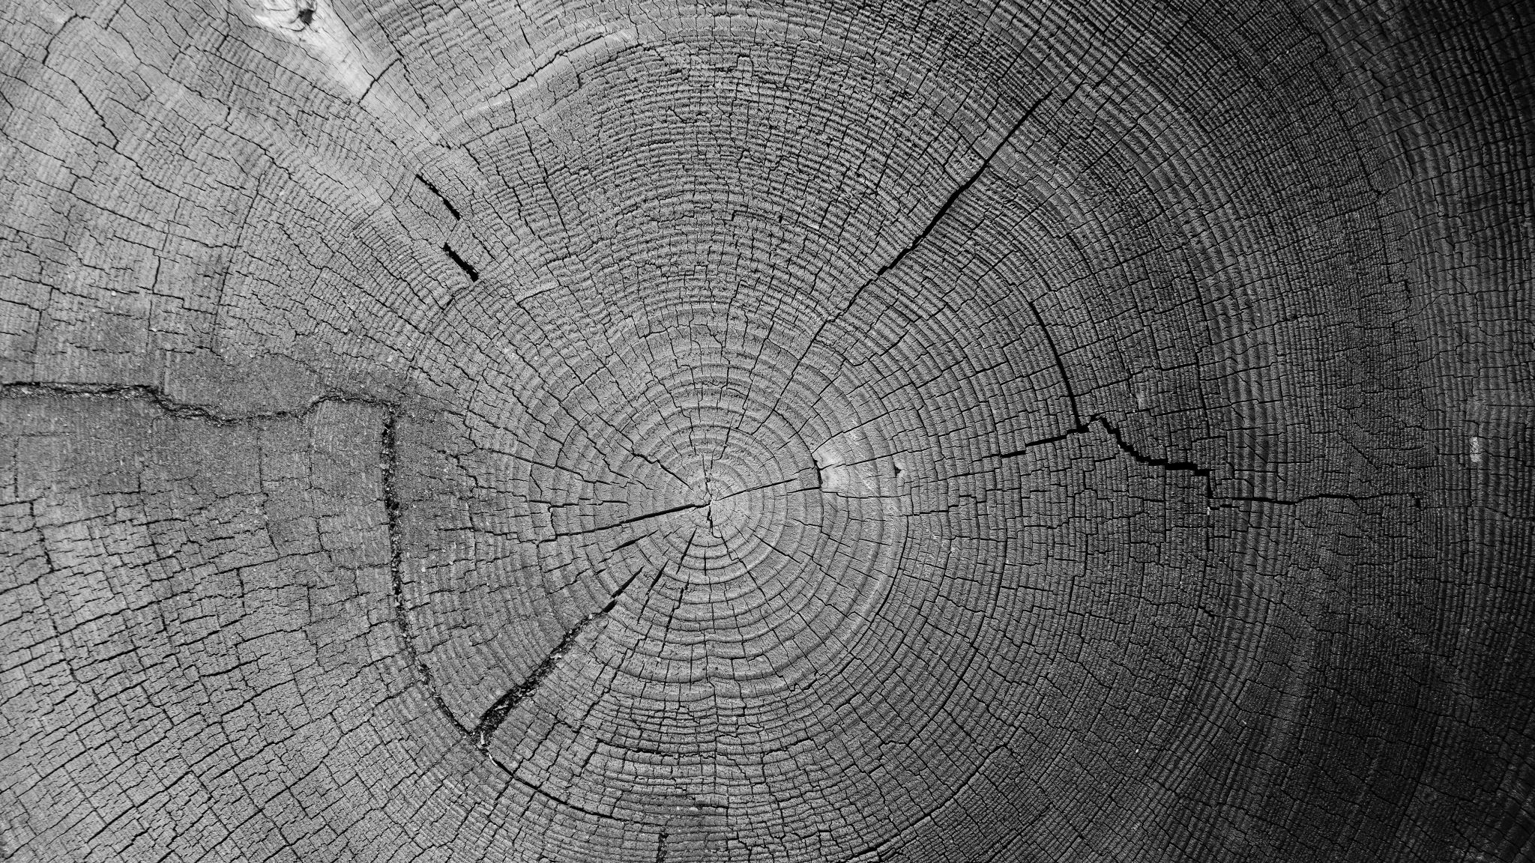
11-13절 (1st & 2nd 문장): 하나님께서 함께하지 않는 사람이 가지는 어려움
그리스도 밖의 이방인들
  자신들의 비참한 과거와 하나님께서 행하신 구원을 기억함으로써 하나님께 감사할 수 있고 기쁨으로 순종할 수 있었음
  비참한 과거를 기억하고 그것에 비추어 현재 그리스도 안에서 자신들이 누리는 영광스러운 복을 더 생생히 깨달아야 함

Slide 46

11-13절 (1st & 2nd 문장): 하나님께서 함께하지 않는 사람이 가지는 어려움
이방인 성도들의 비극적인 상황
  첫째, 과거에 이방인 성도들은 그리스도 밖에 있었음
  둘째, 이방인 성도들은 하나님의 언약 백성인 이스라엘 나라에서 분리되어 있었음
  셋째, 하나님의 언약 백성인 유대인들에게는 하나님께서 주신 약속의 언약이 있었음
  넷째, 과거에 이방인 성도들은 세상에서 소망이 없었음
  다섯째, 과거에 이방인 성도들은 세상에서 하나님 없이 살았음

Slide 47

11-13절 (1st & 2nd 문장): 하나님께서 함께하지 않는 사람이 가지는 어려움
멀리 있던 사람들이 가까워짐
  과거와 현재를 “멀리 떨어져” (μακρὰν: far off)와 “가까워졌습니다” (ἐγγὺς: near)로 표현 (13절)
  유대교에서도 “가까워지다”라는 말은 이방인들을 하나님께로 가까이 인도하는 것: 유대교로 개종시키는 것
  이방인 개종자들이 할례의 피를 흘려야 이스라엘의 일원이 될 수 있었지만 이제 이방인들은 그리스도의 피로 죄 사함 뿐만 아니라 하나님과 화해가 가능하게 됨

Slide 48

14-18절 (3rd & 4th 문장): 그 어려움에 대한 하나님의 응답
그리스도의 화해의 사역
  접속사 “γάρ” (for) 이하는 이유를 제시
  14-18절에서 중요한 개념: “평화”와 “화해”
  그리스도의 십자가 사건 = 화해의 사건
  그리스도는 유대인 성도들과 이방인 성도들 사이를 가로막은 담을 자기 육체로 허무셔서 둘을 하나로 만드시고 평화를 이루셨으며 그 둘을 하나님과 화해시키심

Slide 49
14-18절 (3rd & 4th 문장): 그 어려움에 대한 하나님의 응답
우리의 평화
  평화 (14절): “εἰρήνη” (peace): 불화나 적대 관계가 해소됨으로써 이루어지는 화합과 교제와 일치의 상태를 의미: 관계적이며 사회적인 차원의 평화를 의미
  평화의 원천: 그리스도
  3인칭 단수 대명사 “Αὐτὸς” (He Himself)를 문장의 맨 앞에 둔 것은 그리스도께서 진정한 우리의 평화라는 사실 강조

Slide 50
14-18절 (3rd & 4th 문장): 그 어려움에 대한 하나님의 응답
우리의 평화
  “εἰρήνη ἡμῶν” (peace of us)에서 1인칭 복수 대명사 “우리”는 유대인 성도들과 이방인 성도들을 의미
  그리스도는 유대인 성도들과 이방인 성도들을 하나되게 하시고 둘 사이에 평화를 이루신 분임
  평화는 단순히 적대감을 제거하는 것보다 훨씬 더 깊은 차원으로 서로 용납하고 포옹하며 사랑하는 힘을 지님

Slide 51

14-18절 (3rd & 4th 문장): 그 어려움에 대한 하나님의 응답
유대 사람과 이방 사람 사이를 가르는 담
  11절: 할례자 vs. 무할례자 → 17절: 멀리 떨어져 있는 사람들 vs. 가까이 있는 사람들
  유대 사람과 이방 사람 사이를 가르는 담: 은유적인 표현
  예루살렘 성전 내부 뜰과 이방인의 뜰을 분리하는 담으로 5ft정도 높이였다고 함: 유대인들이 이방인들에 대해 가진 적대감과 경멸과 우월감 상징
  반대의견: 바울은 유대 사람과 이방 사람 사이를 가르는 담은 그리스도의 죽음을 통해 헐렸다고 하지만 실제 성전의 담은 AD 70년 로마 군대에 의해 파괴됨: 따라서 여기서 담은 문자적인 담이 아니라 눈에 보이지 않는 정신적, 영적 담을 의미

Slide 52

14-18절 (3rd & 4th 문장): 그 어려움에 대한 하나님의 응답
유대 사람과 이방 사람 사이를 가르는 담
  많은 주석가들은 이를 모세 율법을 가리키는 것으로 해석: Barth, Lincoln, Martin, O’Brien 등
  “아리스티아스의 서신” (BC 2세기 무렵 기록된 것으로 추정)에서는 율법을 이방인의 죄와 부정에서 이방인의 죄와 부정에서 이스라엘을 보호하는 “견고한 암벽이자 절벽”으로 묘사

Slide 53
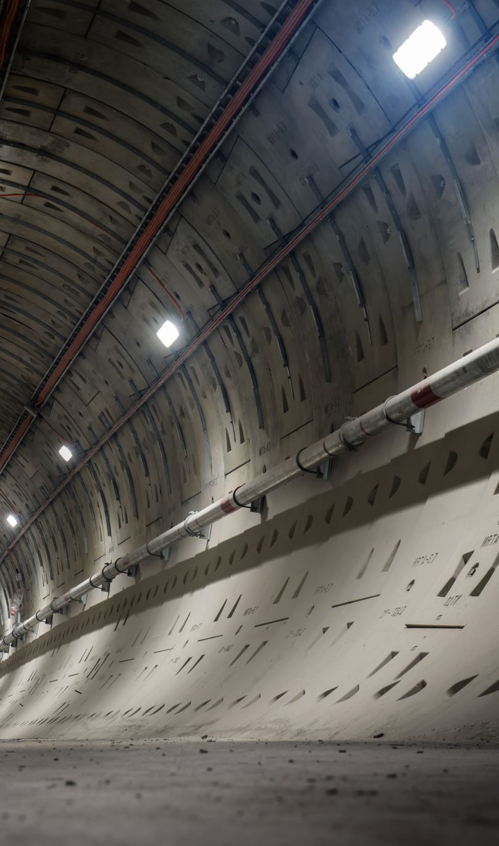
14-18절 (3rd & 4th 문장): 그 어려움에 대한 하나님의 응답
유대 사람과 이방 사람 사이를 가르는 담
  실제로 유대인들은 율법을 주변 나라에게서 자신들을 분리하고 보호해 주는 것으로 간주함
  “유대 사람과 이방 사람 사이를 가르는 담” (14절)은 “여러 가지 조문으로 된 계명의 율법” (15절)과 동격
  반대 의견: 신약성경 어디에도 율법을 “원수 된 것”이라고 하지 않음: 율법이 유대인 성도들과 이방인 성도들 간 불화의 원인이 될 수 있지만 율법 자체를 “원수 된 것”이라고 할 수 없음

Slide 54
14-18절 (3rd & 4th 문장): 그 어려움에 대한 하나님의 응답
유대 사람과 이방 사람 사이를 가르는 담
  적대감은 주로 자신들을 하나님의 특별한 백성으로 생각하고 이방인들을 자신들과 분리한 유대인들 때문에 생긴 것임
  이방인들도 유대인들에게 적대적이었음: 유대교에 대해 부정적이었음
  예수 그리스도께서 자신의 목숨을 내어 주심으로써 적대감의 장벽을 허무시고 유대인들과 이방인들을 하나로 만드셨음

Slide 55
14-18절 (3rd & 4th 문장): 그 어려움에 대한 하나님의 응답
여러 가지 조문으로 된 계명의 율법
  그리스도께서 폐하신 “여러 가지 조문으로 된 계명의 율법”은 무엇인가?
  Calvin: 할례와 음식법과 안식일과 같은 특정한 의식법: 그렇지만 바울이 모세의 율법을 언급할 때 의식법, 시민법, 도덕법으로 구분하지 않으며 율법을 나눌 수 없는 단일한 실체로 간주함 (갈 5:3)
  그러나 “여러 가지 조문으로 된 계명의 율법”은 많은 계명들로 구성되어 있다는 의미임 (율법조항: 613개)

Slide 56
14-18절 (3rd & 4th 문장): 그 어려움에 대한 하나님의 응답
여러 가지 조문으로 된 계명의 율법
  따라서 이는 모세 율법의 명령들 의미 (골 2:14): 사람들이 마땅히 행해야 하는 율법의 공식적인 규정들: “하라” 또는 “하지마라”는 식의 규정들의 형태로 주어진 규정들로 구성된 율법 전체
  그러므로 이는 모세 율법 전체가 그리스도로 인해 효력을 잃게 되었다는 의미임

Slide 57

14-18절 (3rd & 4th 문장): 그 어려움에 대한 하나님의 응답
하나의 새 사람으로 만들어서
  “유대 사람과 이방 사람 사이를 가르는 담”을 허무신 결과: 하나의 새 사람으로 만드심 / 유대인들과 이방인들을 하나님과 화목하게 하시고 적대감을 소멸하심
  여기서 “새 사람”은 그리스도인 개개인을 의미한다기보다 유대인들과 이방인들에게서 창조된 존재이므로 집합적인 개념으로 이해해야 함
  유대인도 이방인도 아닌 “제3의 인종”으로 볼 수 있음: 옛 인류 (분열과 분화)와 대조되는 종말론적 새 인류 (화해와 평화)로 이해할 수도 있음

Slide 58
14-18절 (3rd & 4th 문장): 그 어려움에 대한 하나님의 응답
하나님과의 화해
  바울은 먼저 그리스도께서 이루신 수평적인 화해를 말한 후 수직적 화해에 대해 말함
  “이 둘” (16절): 그리스도로 서로 화목하게 된 유대인 성도들과 이방인 성도들
  “한 몸으로” (16절): “ἐν ἑνὶ σώματι” (in one body): 한 몸 안에서: “한 몸”은 “하나의 새 사람”과 같은 의미로서 교회를 의미함 (엡 1:23; 4:12,16)

Slide 59
14-18절 (3rd & 4th 문장): 그 어려움에 대한 하나님의 응답
하나님과의 화해
  “원수 된 것” (16절): 14절의 원수는 수평적 차원이지만 여기서는 수직적 차원의 적대감을 의미함
  이방인들과 유대인들 모두 하나님을 반역하는 죄인이었고 하나님께서 진노하셔서 심판할 수밖에 없었음 (롬 1:18)
  예수 그리스도께서 죄인들을 대신해서 죽으심으로써 하나님과 사람들 사이에 존재하던 적대감을 없애심

Slide 60
14-18절 (3rd & 4th 문장): 그 어려움에 대한 하나님의 응답
평화의 선포
  그리스도께서 평화를 이루신 것에 그치지 않고 가까이 있는 유대인들과 멀리 있는 이방인들에게 그 평화를 선포하셨음
  “평화” (17절): “εἰρήνην” (peace): 걱정이나 탈이 없는 상태: 여기서는 개인적이고 내적인 평화가 아니라 하나님과 사람들 사이에 이루어진 관계적 차원의 평화임
  수직적 화해가 수평적 화해로 연결되었음

Slide 61

14-18절 (3rd & 4th 문장): 그 어려움에 대한 하나님의 응답
평화의 선포
  그리스도께서 오셔서 평화를 선포하신 것은 승천하신 그리스도의 사역을 가리킴: 승천하신 그리스도는 오순절에 성령으로 오셔서 사도들을 통해 유대인들과 이방인들에게 평화의 복음을 선포하셨음
  18절을 시작하는 접속사 “ὅτι” (for)는 이유나 근거를 나타내며 이는 그리스도께서 유대인들과 이방인들에게 평화를 선포하신 증거를 제시하는 것임

Slide 62
14-18절 (3rd & 4th 문장): 그 어려움에 대한 하나님의 응답
평화의 선포
  “나아가게 되었습니다” (18절): “προσαγωγὴν” (access): 원래 왕을 알현할 허가를 받고 왕 앞에 자유롭게 나아가는 권리를 가지게 되었다는 의미
  여기서는 희생 제사 (13절)와 성전의 개념 (20-22절)과 함께 사용하여 제의적 의미를 가짐: 하나님께서 임재하시는 성소에 접근하는 것을 의미

Slide 63

14-18절 (3rd & 4th 문장): 그 어려움에 대한 하나님의 응답
평화의 선포
  새 인류: 연합과 평화: 소외가 아니라 화해이고 분열과 적대가 아니라 하나됨과 평화임
  새 인류는 “한 성령 안에서 (ἐν ἑνὶ πνεύματι)” 서로 받아들임으로써 실제로 하나가 될 수 있음
  교회: 연합과 평화의 공동체

Slide 64

19-22절 (5th 문장): 하나님의 응답이 미치는 사람에 대한 적용
그리스도 안에 있는 이방인들
  이 단락에서 그리스도 사역의 결과를 제시
  “ἄρα οὖν” (so then)은 앞 단락의 결론과 논리적 결과를 제시하는 역할을 함
  이제 이방인 성도들은 영광스러운 존재임

Slide 65
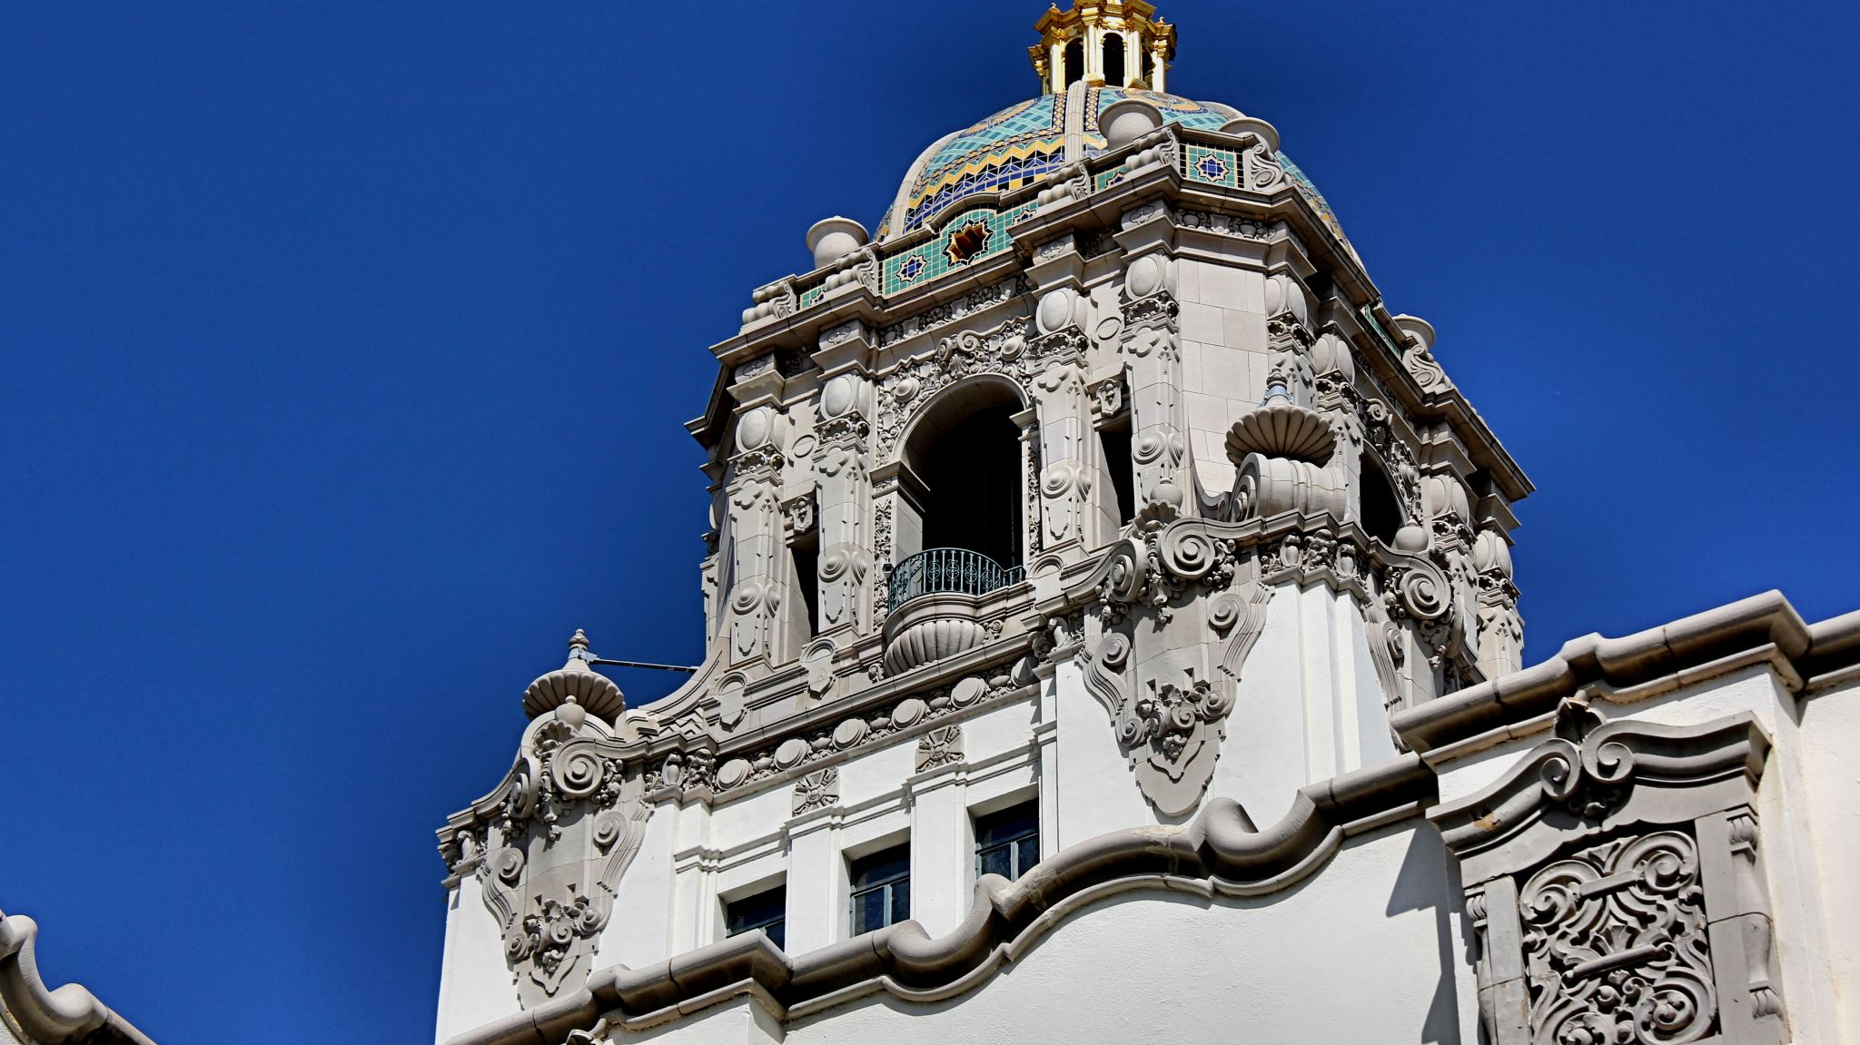
19-22절 (5th 문장): 하나님의 응답이 미치는 사람에 대한 적용
그리스도 안에 있는 이방인들
  더 이상 외국 사람이나 나그네가 아니라 성도들과 함께 시민이며 하나님의 가족임
  하나님께서 거하시는 영적 성전임
  성도들과 함께 시민이며 하나님의 가족이고 하나님의 성전이라는 표현: 그리스도 안에서 에베소 교회 이방인 성도들이 누리는 새로운 신분과 특권임

Slide 66
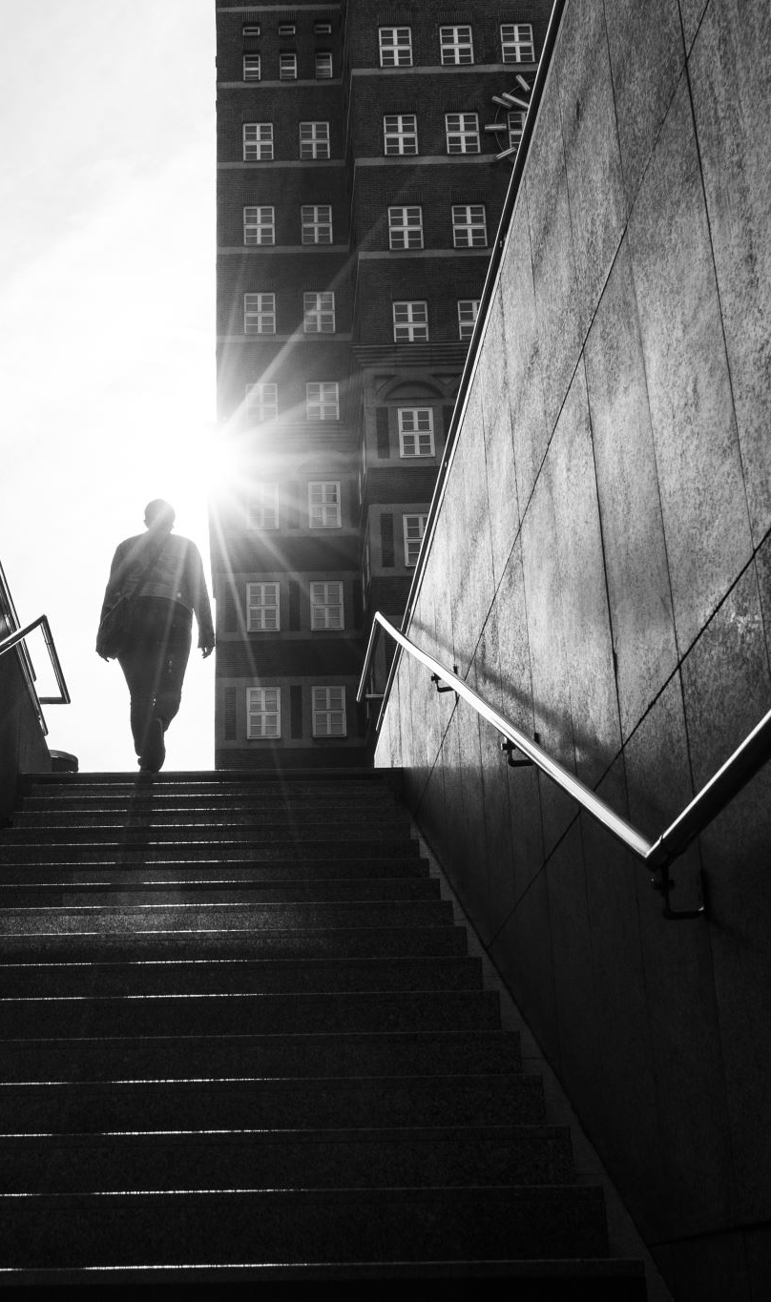
19-22절 (5th 문장): 하나님의 응답이 미치는 사람에 대한 적용
성도들과 함께 시민이며
  “외국 사람” (19절): “ξένοι” (strangers): 자기 고향이나 나라가 아닌 곳에서 잠시 체류하는 사람 도는 거쳐 지나가는 사람
  “나그네” (19절): “πάροικοι” (aliens): 법적으로 거주 허가를 받고 외국에서 생활하는 사람: 거주 외국인 (예: 영주권자)
  이들도 어느 정도 법적인 보호를 받지만 합법적인 시민과 같은 지위와 권리를 누리지 못함
  외국 사람과 나그네: 에베소 교회 이방인 성도들이 과거 이스라엘에서 분리되어 영적 특권과 복을 누리지 못했음을 의미함

Slide 67

19-22절 (5th 문장): 하나님의 응답이 미치는 사람에 대한 적용
성도들과 함께 시민이며
  “시민” (19절): “συμπολῖται” (fellow citizens): 신약 성경에서는 여기에서만 나오는 단어: 연합과 평화를 강조하는 뉘앙스를 가짐
  “성도들과 함께 시민이며” (19절): “συμπολῖται τῶν ἁγίων” (fellow citizens of the saints): 성도는 유대인이고 이방인들이 이스라엘에 편입됨으로써 구원을 얻음 (Barth)
  “성도들” (19절): 유대인 그리스도인들 (행 9:13, 32, 41; 26:10; 롬 15:25-26, 31; 고전 16:1; 고후 8:4; 9:1, 12): 유대인 그리스도인들을 포함한 모든 그리스도인들 (엡 1:15, 18; 3:8, 18; 4:12; 6:18): 이방인 그리스도인들을 “성도들”이라고 부르기도 함 (엡 1:1; 5:3)

Slide 68
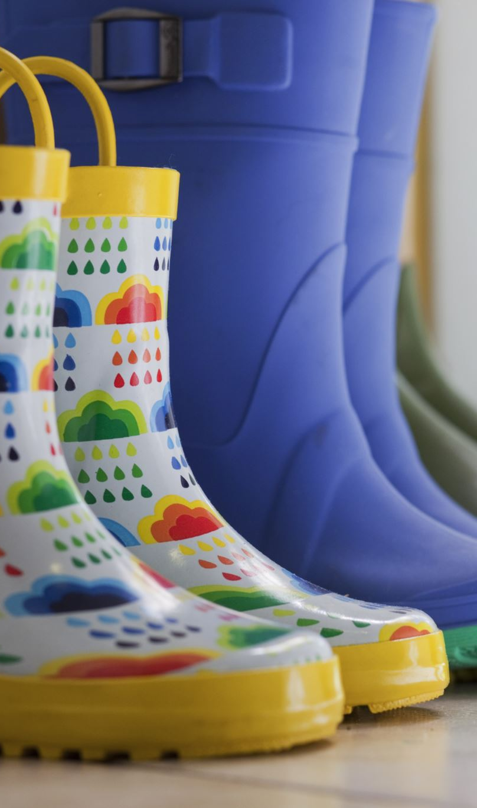
19-22절 (5th 문장): 하나님의 응답이 미치는 사람에 대한 적용
하나님의 가족
  “가족” (19절): “οἰκεῖοι” (of the household): 특정한 집안에 속한 구성원들을 가리키는 말
  “하나님의 가족” (19절): “οἰκεῖοι τοῦ θεοῦ” (of the household of God): 과거 나그네였던 이방인 성도들이 이제 하나님의 집안에 속한 합법적인 가족의 일원이 되었음을 의미함

Slide 69
19-22절 (5th 문장): 하나님의 응답이 미치는 사람에 대한 적용
하나님의 가족
  과거: 하나님이 없었고 (2:12) / 하나님의 생명에서 떠나 있었고 (4:18) / 공중의 권세 잡은 악한 영을 따르던 불순종의 자식들이었음 (2:2)
  현재: 하나님의 가족에 속한 사람들이고 / 하나님의 사랑을 입은 자녀들임 (5:1)

Slide 70
19-22절 (5th 문장): 하나님의 응답이 미치는 사람에 대한 적용
하나님의 가족
  따라서 하나님 아버지께 나아가며 하나님 아버지와 친밀한 교제를 나눔
  유대인 성도들과 함께 하나님의 자녀가 되었으므로 그들과 함께 하나님을 한 아버지로 섬기며 그들과 함께 자녀의 권리를 누림
  이제 하나님의 가족의 구성원으로서 서로 형제와 자매로 받아들이고 사랑해야 함

Slide 71

19-22절 (5th 문장): 하나님의 응답이 미치는 사람에 대한 적용
하나님의 성전
  “사도들과 예언자들” (20절): “τῶν ἀποστόλων καὶ προφητῶν” (of the apostles and prophets): “사도들과 예언자들” 앞에 정관사가 하나라는 점은 사도들과 예언자들이 별개가 아니라 “예언자의 역할을 하는 사도들”을 의미한다고 볼 수 있음 (Grudem): 그러나 에베소서 4:11에서는 사도와 예언자를 분명히 구분하고 두 Group으로 언급함
  여기서 예언자들은 구약 시대의 예언자들이라고 볼 수 있음 (Barth): 그렇지만 앞에 사도들을 언급하는 것으로 보면 신약 시대의 예언자들로 이해할 수 있음
  “사도들과 예언자들”은 성령을 통해 그리스도의 비밀을 받아 복음을 전파하는 사람들이고 교회는 그들이 전한 그리스도의 복음 위에 세워짐

Slide 72
19-22절 (5th 문장): 하나님의 응답이 미치는 사람에 대한 적용
하나님의 성전
  “그리스도 예수가 그 모퉁잇돌이 되십니다.” (20절): “ὄντος ἀκρογωνιαίου αὐτοῦ Χριστοῦ Ἰησοῦ” (being [the] cornerstone Himself Christ Jesus): 3인칭 대명사와 함께 속격독립구문을 사용해서 그리스도 자신이 모퉁잇돌이라는 사실을 강조
  “모퉁잇돌” (20절): “ἀκρογωνιαίου” (cornerstone): 70인역에서 이 단어는 “초석”이라는 뜻으로 사용됨: 여기서 바울은 성전을 완성된 것이 아니라 여전히 건축 중에 있는 것으로 언급함: 따라서 모퉁잇돌은 건물의 기초에 놓여져서 두 벽을 이어주는 역할을 한다고 보아야 함
  모퉁잇돌은 잘 다듬어진 사각형의 커다란 돌로서 건물의 토대의 모서리에 놓여지며 전체 건물의 기초와 형태를 결정짓고 동시에 벽들을 세우는 기준이 됨

Slide 73
19-22절 (5th 문장): 하나님의 응답이 미치는 사람에 대한 적용
하나님의 성전
  모퉁잇돌이 되시는 그리스도는 교회의 연합과 성장에 꼭 필요한 분임: 교회의 연합과 성장은 오직 그리스도 안에서 이루어짐
  교회가 계속적으로 그리고 확고히 그리스도에 연결되어 있지 않는 한 교회의 일치는 와해되고 그 성장은 중단되거나 빗나갈 것임 (Stout)

Slide 74
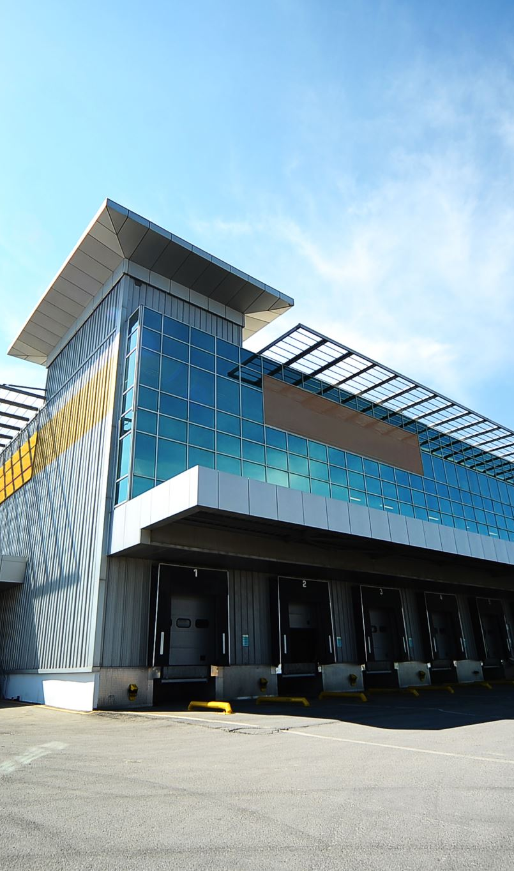
19-22절 (5th 문장): 하나님의 응답이 미치는 사람에 대한 적용
하나님의 성전
  “건물 전체” (21절): 하나님의 가족 (19절)이라는 개념과 같이 모든 그리스도인들의 모임 즉 교회를 의미함
  교회는 그리스도 위에 세워지고 그리스도를 통해 함께 연결되어 성전으로 자라 감
  교회를 성전에 비유할 때 그리스도인 한 사람 한 사람은 성전을 구성하는 돌이 됨 (벧전 2:4-5)
  “성전” (21절): “ναὸν” (a temple): 제사장의 뜰 안에 있는 내부의 건물을 의미: 하나님께서 거하시는 거처로 자라가는 것은 성도들의 모임인 교회임

Slide 75
19-22절 (5th 문장): 하나님의 응답이 미치는 사람에 대한 적용
하나님의 성전
  새로운 영적 성전의 건축 목적: 하나님께서 거하시는 처소가 됨
  구약 시대 하나님께서는 성막이나 성전 등 물리적인 건물에 임재하셨음: 그러나 이제 하나님께서는 건물이 아니라 하나님의 백성들로 이루어진 공동체 안에 거하심
  성전: 영적 공동체
  에베소 교회의 이방인 성도들이 하나님의 거처로 함께 지어져 간다는 의미임

Slide 76

19-22절 (5th 문장): 하나님의 응답이 미치는 사람에 대한 적용
하나님의 성전
  “여러분도” (22절): “καὶ ὑμεῖς” (also you): 과거 하나님의 백성이 아니던 이방인들이 지금 하나님의 영적 성전의 일부를 이루게 됨
  22절의 맨 앞에 나오는 “ἐν ᾧ” (in whom)는 이방인 성도들이 하나님의 거처의 중요한 구성원이 된 비밀을 알려 주고 있음: 이 관계대명사는 20절의 모퉁잇돌이신 그리스도를 가리킴
  “함께 세워져서” (22절): “συνοικοδομεῖσθε” (are being built together): 현재형 수동태를 사용하는 것은 이방인 성도들이 유대인 성도들과 함께 하나님의 거처를 형성한다는 사실을 강조
  과거에 예루살렘 성전에 들어가지 못하던 이방인들은 이제 참되고 거룩한 성전의 일부를 이루고 그들 가운데 하나님께서 거하심

Slide 77

11-22절: 새로운 인류, 교회의 정체성 (수평적 화해)
인간의 비참한 상황을 기억해야
  하나님을 떠난 모든 사람들은?: 비참함 / 소망이 없음 / 어디서 왔고 어디로 가는지 알지 못함 / 보이지 않는 손에 의해 세상에 던져진 존재처럼 주어진 조건과 삶을 어쩔 수 없이 받아들일 뿐임
  하나님을 떠난 모든 사람들에게 소망이 없는 것은 모든 것이 죽음으로 끝나 버리기 때문임: 죽음은 사람들의 삶을 가장 비극적이며 절망적인 것으로 만듬
  어차피 죽을 것이니 먹고 마시자고 하면서 쾌락을 추구하거나 (고전 15:32) 죽을 인생이니 일찍 죽는 것이 지혜롭다고 하면서 죽음을 선택하기도 함

Slide 78

11-22절: 새로운 인류, 교회의 정체성 (수평적 화해)
인간의 비참한 상황을 기억해야
  바울은 이방인들의 비극은 하나님을 멀리 떠난 것에서 비롯되었다고 함
  그렇지만 비극적인 상황은 그리스도 예수 안에서 그리스도의 피로 하나님과 가까워짐으로써 반전됨 (13절)
  예수 그리스도는 하나님과 사람들 사이의 원수된 것을 죽이시고 범죄한 사람들을 하나님과 화목하게 하는 길을 여심

Slide 79

11-22절: 새로운 인류, 교회의 정체성 (수평적 화해)
교회: 하나님의 새로운 인류
  교회가 하나님의 새로운 인류라는 사실은 우리에게 영광스러운 특권과 함께 무거운 책임과 사명감을 일깨움
  한국 교회는 새로운 인류로서 연합과 화해와 평화의 공동체를 이루어 가고 있는가? / 세상을 향해 하나님의 능력과 지혜와 영광을 드러내고 있는가? / 한국 교회에서 새 하늘과 새 땅에 거할 새 인류의 모습을 목격하고 있는가?
  한국 교회의 분열은 역사상 그 유례를 찾을 수 없을 정도로 심각하고 / 학벌, 재산, 사회적 지위, 출신 지역에 따라 사람들을 차별하고 편을 가르는 일이 빈번함

Slide 80
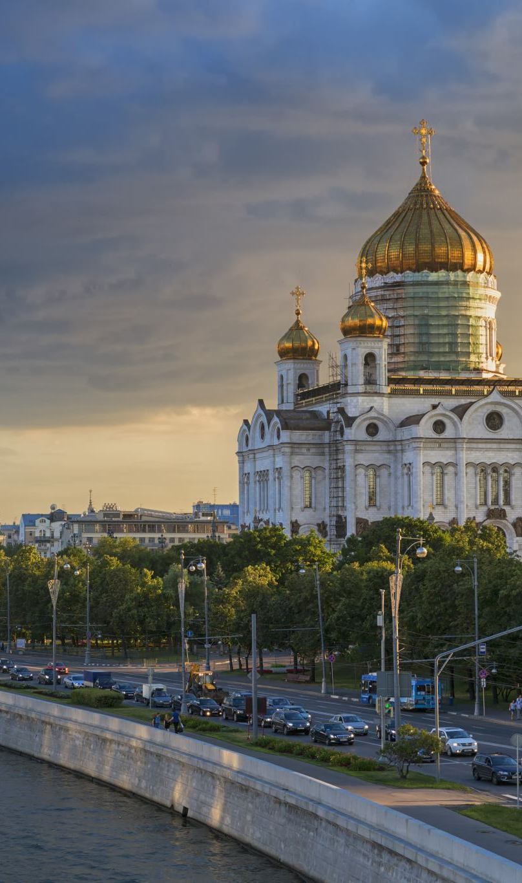
11-22절: 새로운 인류, 교회의 정체성 (수평적 화해)
교회: 하나님의 새로운 인류
  교회의 분열을 조장하는 것은 만물을 통일하시는 하나님의 구원 역사를 정면으로 거스르는 행위
  다른 성도를 차별하고 무시하는 것은 유대인들과 이방인들을 한 몸 되게 하신 그리스도의 사역을 정면으로 거스르는 행위
  한국 교회는 “예수 그리스도는 우리의 구원자”라는 고백에는 익숙하지만 “예수 그리스도는 우리의 평화”라는 고백은 친숙하지 않음
  그렇지만 이 고백은 교회 분열로 고통 당하는 한국 교회에게 매우 절실함

Slide 81

11-22절: 새로운 인류, 교회의 정체성 (수평적 화해)
한국 교회와 평화
  그리스도의 평화를 경험한 그리스도인들은 민족의 평화와 통일에도 적극적으로 기여할 수 있어야 함
  남북의 평화를 위해 우리가 해야 할 일: 미움과 적대감을 버리고 북한 동포를 진심으로 우리 동족으로 인정하고 끌어 안아야 함
  하나님을 의지하고 분단의 상태가 끝나고 평화 통일이 이루어지고 / 북한 동포들이 속히 평화의 복음을 듣고 구원을 얻을 수 있도록 기도해야 함

